Slide 1

23 会走路的树

Slide 2
23 会走路的树

Slide 3
自主提示：
1、找找主人公。
2、用笔圈出表示故事时间的词语。

Slide 4
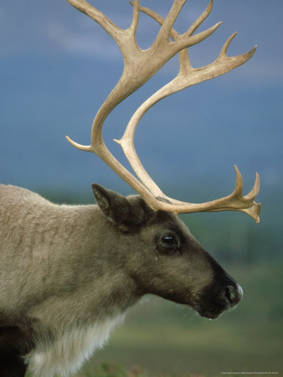
驯鹿又名角鹿。是鹿科驯鹿属下的唯一一种动物，有17个亚种之多。雌雄皆有角，角的分枝繁复是其外观上的重要特征。驯鹿主要分布于北半球的环北极地区，包括在欧亚大陆和北美洲北部及一些大型岛屿。驯鹿并非人工驯养出来的。北美的驯鹿是纯粹野生的；而分布于北欧，主要由拉普人管理的驯鹿则属于大范围圈养的。在中国驯鹿只见于大兴安岭东北部林区。中国鄂温克族使用驯鹿作为交通工具。驯鹿已被列入中国国家林业局2000年8月1日发布的《国家保护的有益的或者有重要经济、科学研究价值的陆生野生动物名录》。

Slide 5
金色 角 好奇 早晨 有趣
一个春天的（ ），一只小鸟看见了一棵会走路的树，感到非常（ ）。于是坐在这棵树上去了许多地方，最后它才知道那不是树，那是驯鹿（ ）的（ ）。这真是一个（ ）的故事。

Slide 6
送 陪
1、小树带着小鸟玩了好一会儿，才把小鸟（ ）回家。
2、从这以后，这棵树天天来（ ）它。小鸟跟着他去了很多地方，看见了许多有趣的东西。

Slide 7
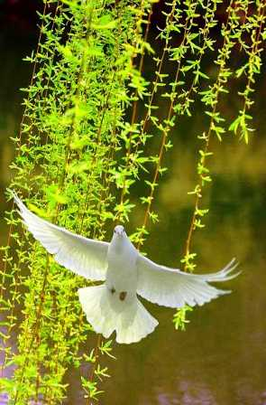
春天的早晨

Slide 10
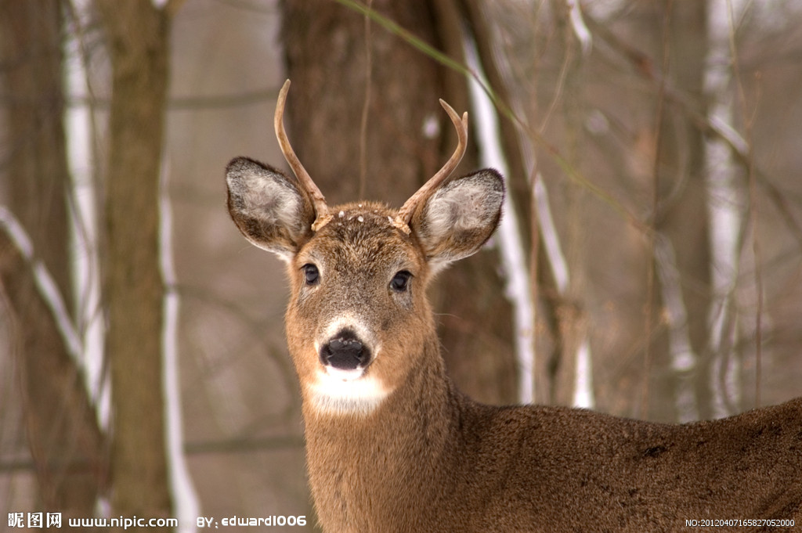
第二年春天

Slide 11
23会走路的树
春天的早晨 小鸟 驯鹿（树）
第二年春天 小鸟 小驯鹿

Slide 12
23会走路的树
春天的早晨 小鸟 驯鹿（树）
第二年春天 小鸟 小驯鹿
驯鹿（树）
小驯鹿

Slide 13
谢谢指导！

